Slide 1

CHÀO MỪNG QUÝ THẦY CÔ
CÙNG VỚI CÁC EM
ĐẾN VỚI TIẾT HỌC
Bài 77: ang-ac
GV: NGÔ ĐÌNH THỤC QUYÊN

Slide 2





Ô CỬA BÍ MẬT
Bài 77: ang ac
1
2
3
4

Slide 3


Câu 1: Đọc câu sau:
Vườn bà có quả na.

Slide 4
Câu 2: Cún, thỏ và vượn đi đâu?

Slide 5
Câu 3: Đọc các từ sau: con vượn, trượt ván

Slide 6
Câu 4: Thỏ sợ gì mà không dám ra biển?

Slide 7

BÀI MỚI

Slide 8
Thứ Ba ngày 17 tháng 12 năm 2024
Tiếng việt:
Bài 77: ang - ac

Slide 9

Bài 77: ang – ac
Tiết 1

Slide 10

HĐ 1: LÀM QUEN

Slide 11
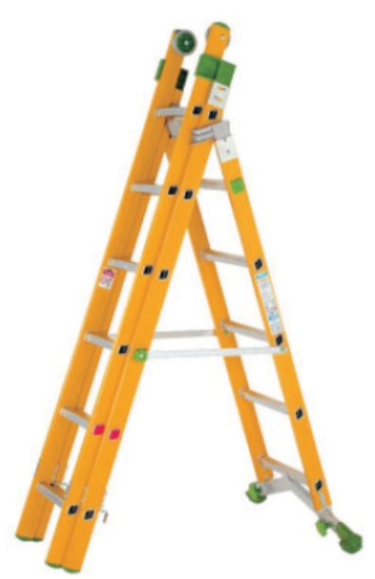
Bài 77: ang-ac
ang
a
ng
thang
th
ang

Slide 12

Bài 77: ang-ac
ac
a
c
v¹c
v
¹c

Slide 13

HĐ 2: LUYỆN TẬP

Slide 14
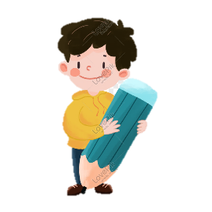
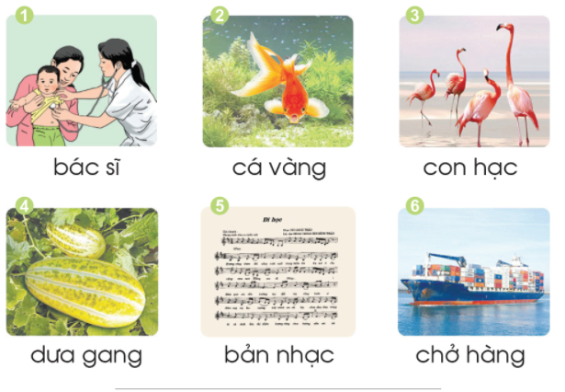
Gạch 1 gạch dưới tiếng có vần ang
Gạch 2 gạch dưới tiếng có vần ac

Slide 15

HĐ 3: TẬP VIẾT

Slide 16
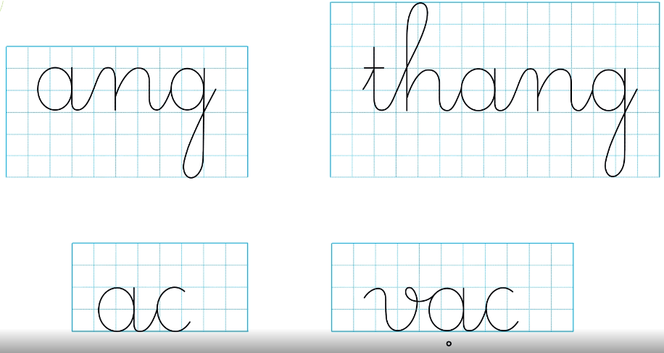

Slide 17
CỦNG CỐ
ang ac
thang
v¹c

Slide 18
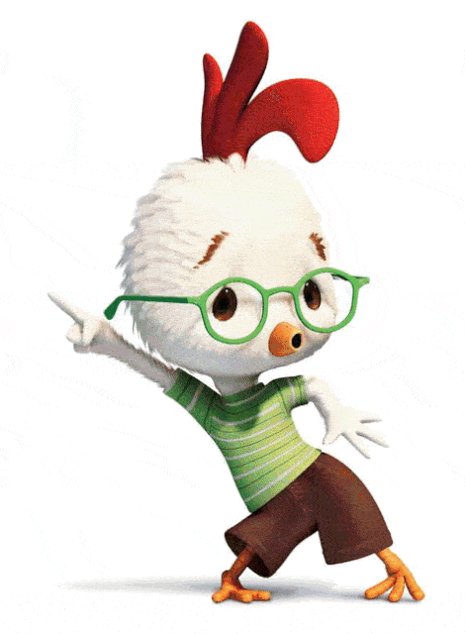







Thư­ giãn

Slide 19

Bài 77: ang – ac
Tiết 2

Slide 20

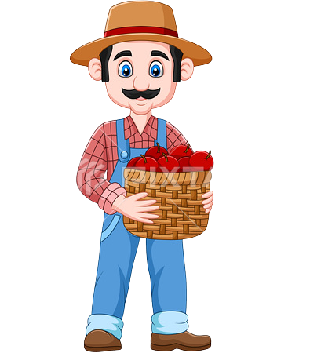
KHỞI ĐỘNG
TRÒ CHƠI
HÁI TÁO

Slide 21

HĐ4: TẬP ĐỌC

Slide 22



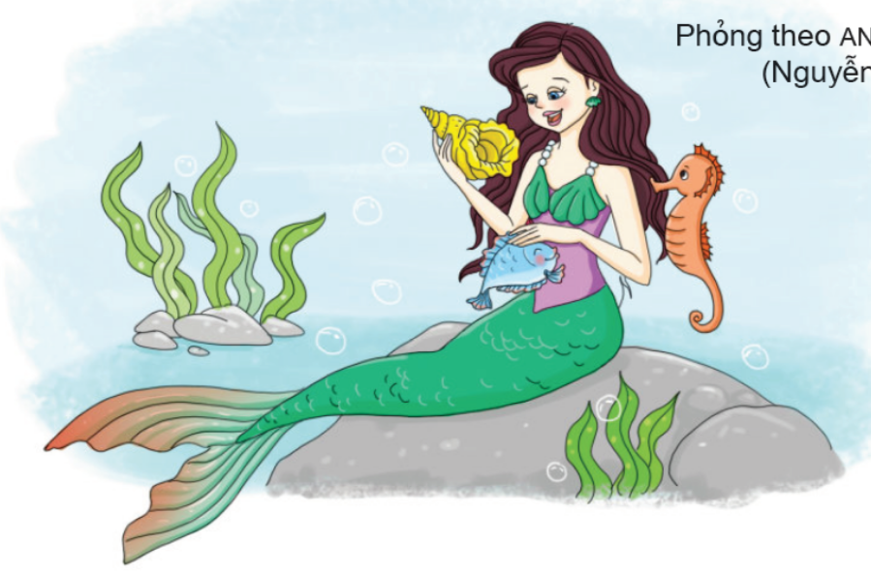

Quan sát tranh

Slide 23
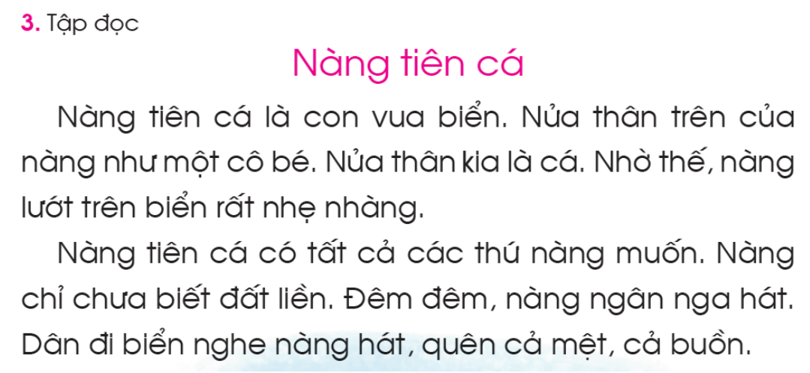
Tập đọc

Slide 24
Tập đọc
1
2
3
4
5
6
7
8

Slide 25
Tập đọc
1
2

Slide 26
Tập đọc

Slide 27
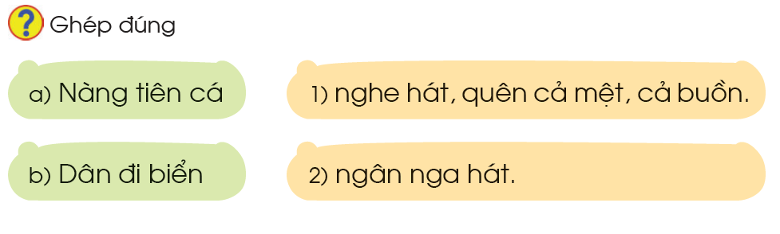
Nối đúng

Slide 28
CỦNG CỐ

Slide 29

DẶN DÒ

Slide 30

TIẾT HỌC ĐẾN ĐÂY
LÀ KẾT THÚC.
CHÀO TẠM BIỆT THẦY CÔ
VÀ HẸN GẶP LẠI CÁC EM

